Slide 1
ΖΏΑ ΖΟΥΓΚΛΑΣ

Slide 5
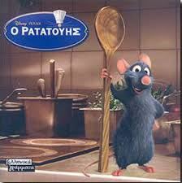

Slide 6
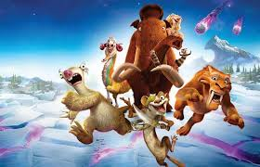
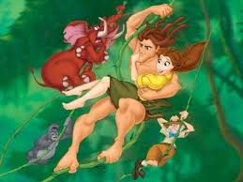

Slide 8
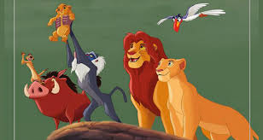

Slide 9
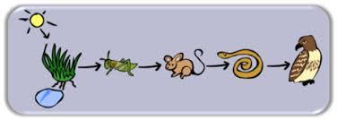

Slide 12
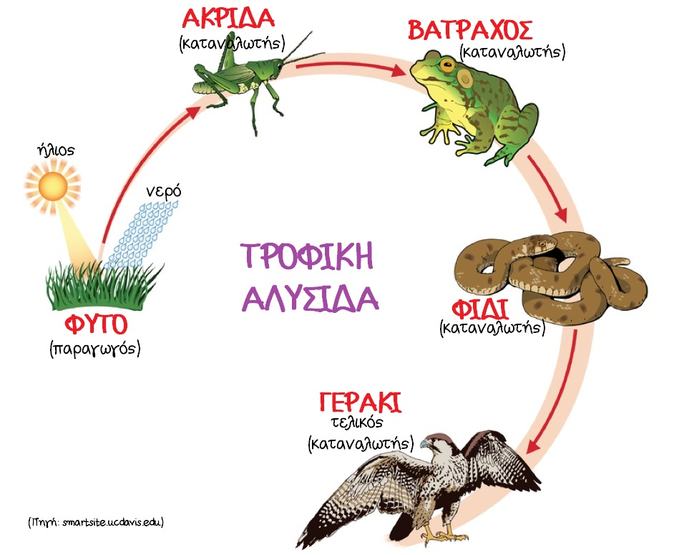
Από τα φυτοφάγα στα σαρκοφάγα
και μετά στα παμφάγα

Slide 13
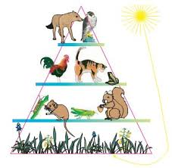

Slide 14
http://photodentro.edu.gr/aggregator/lo/photodentro-lor-8521-10772

